Slide 1
S2: Start

Slide 2
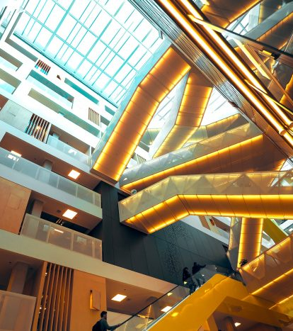
Start
Introductie
Teams samenstelling

Slide 3

Leerdoelen
Aan het eind van deze les:
Is een introductie gegeven over het nieuwe semester
Is Evalytics besproken en wat er is gedaan met de uitkomsten.
Zijn de teams samengesteld
Weet je waar het lesmateriaal staat
Is een start gemaakt met het team/project

Slide 4
Wat gaan we (anders) doen?
Introductie

Slide 5
Evalytics uitkomsten en wat is er anders?
Vaste plek voor materiaal, opdrachten en feedback
Materiaal staat op Github
Alle opdrachten staan op Canvas
Feedback via Canvas
Structuur lessen
Start blijft doen van daily stand-up. Wel ingeplande voortgang per team.
Meer aandacht voor integratie project en lesmateriaal.
Toetsing
Beter inzicht in voortgang door overzicht canvas opdrachten.
Beter zicht door (vak)docenten door inlevering op canvas.
Eindbeoordeling is een vierpuntsschaal

Slide 6
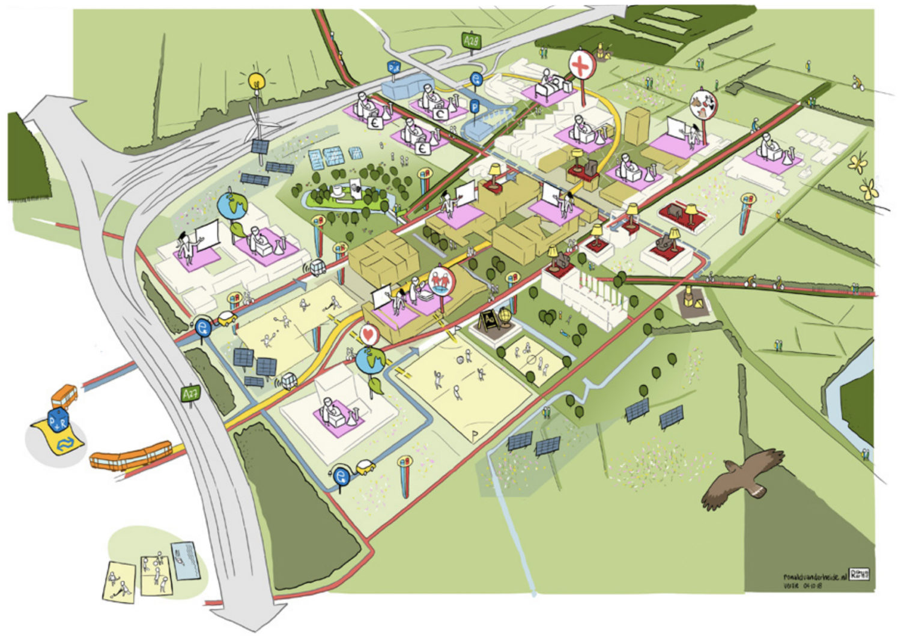
Het project
Het Utrecht Science Park is constant aan het bouwen.
Dit heeft invloed op de leefomgeving.
Die invloed gaan wij meten.
Lectoraat Smart Systems for Healthy Living
Notes:
Plaatje: https://denuk.nl/wp-content/uploads/2019/01/USP.jpg

Slide 7

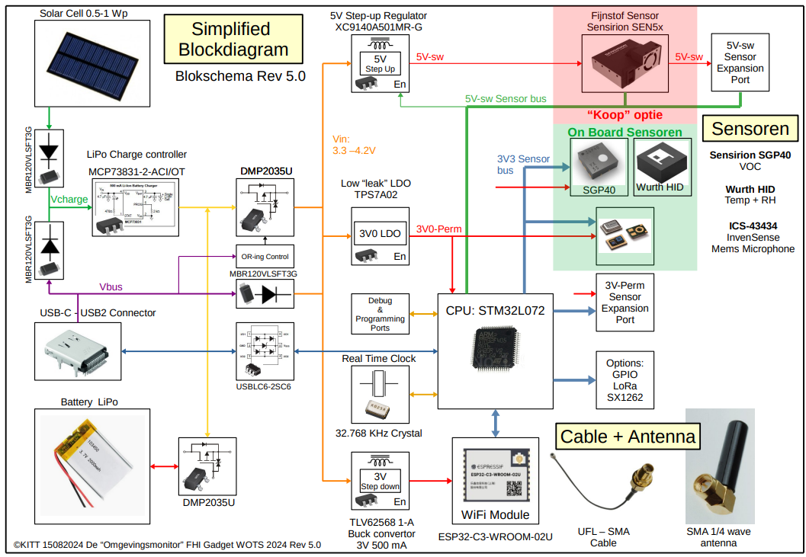
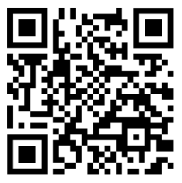
Waar gaan we heen?

Slide 8
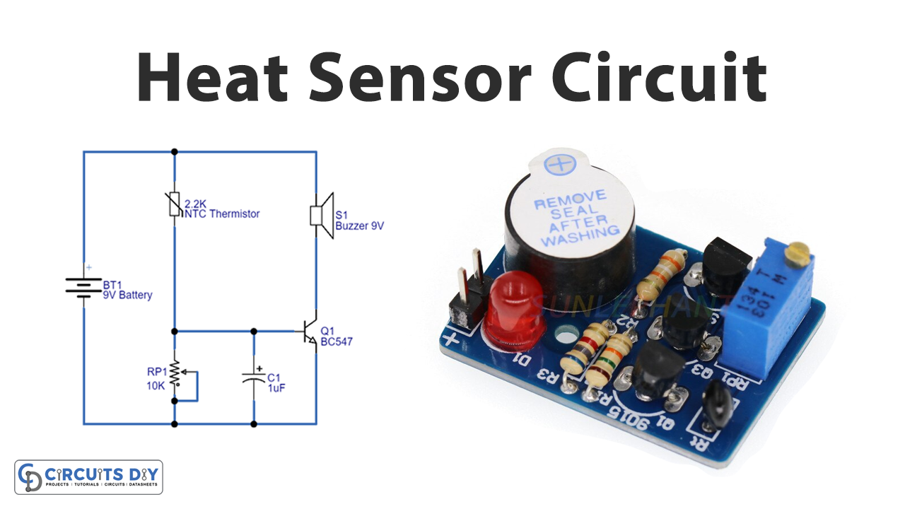
Een PCB maken
Gastcollege Electrical Engineering

Slide 9
Lesmateriaal
Programma en het lesmateriaal: HU-TI-DEV/TI-S2: Semester 2 van Technische Informatica (github.com)
Cursus informatie en opdrachten inleveren: Internet of Things (hu.nl)

Slide 10
Team samenstelling

Slide 11
Start opdracht
Iedereen maakt een eigen repository met de volgende link:
https://classroom.github.com/a/pCb0ojDe
De scrum master maakt een project aan met de volgende link:
https://classroom.github.com/a/0DuvU8IL
Ga met elkaar aan de slag om het back-log zo ver mogelijk te vullen op basis van de opdrachten op canvas en eigen inbreng.

